Slide 1
Мастер – класс
«Использование нетрадиционной формы рисования в работе с родителями»

Slide 2
Цель: Вовлечение родителей в совместную деятельность с детьми. Привлечь внимание родителей к ценности изобразительного творчества детей.
Задачи:
1.Способствовать развитию понимания у родителей ценности развития детского творчества.
2.Познакомить родителей с нетрадиционными формами рисования с детьми старшего возраста.
3.Формировать у родителей умение организовывать совместную творческую деятельность с детьми старшего дошкольного возраста через использование нетрадиционных техник рисования.
4.Развивать внутрисемейные связи, эмоциональное позитивное семейное общение, умение находить общие интересы и занятия.

Slide 3
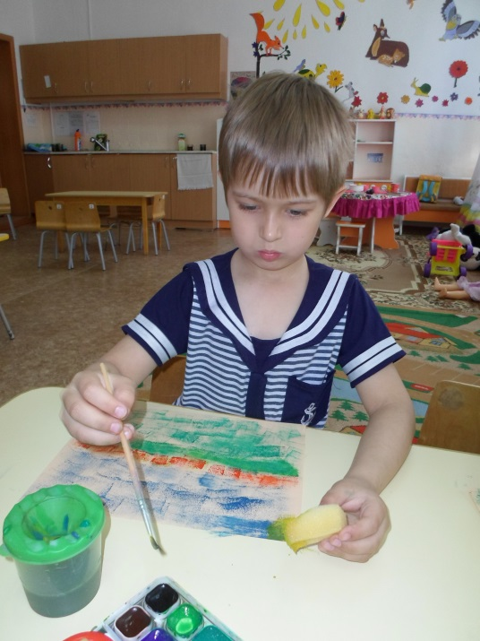
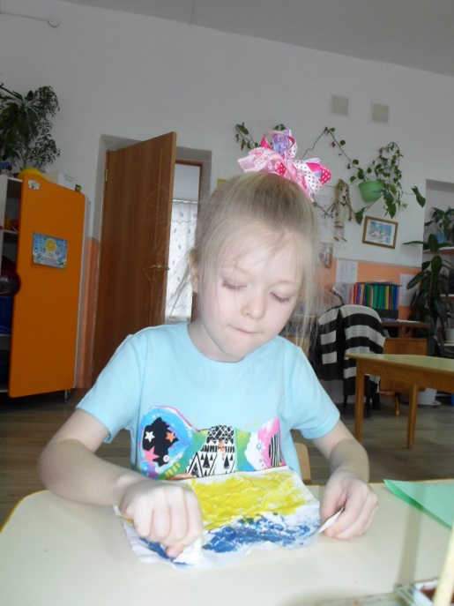
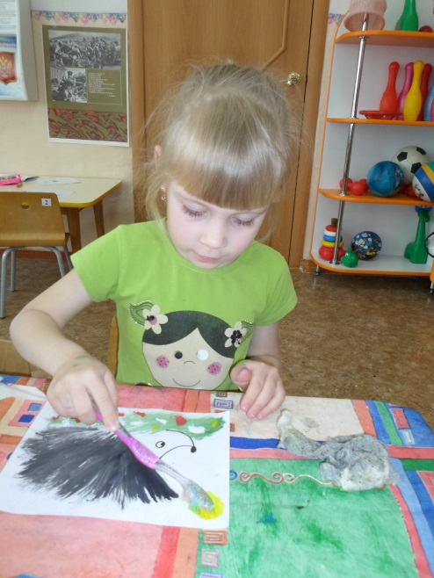
Нетрадиционное рисование – это толчок к развитию воображения, творчества, проявлению самостоятельности, инициативы, выражения индивидуальности.

Slide 4
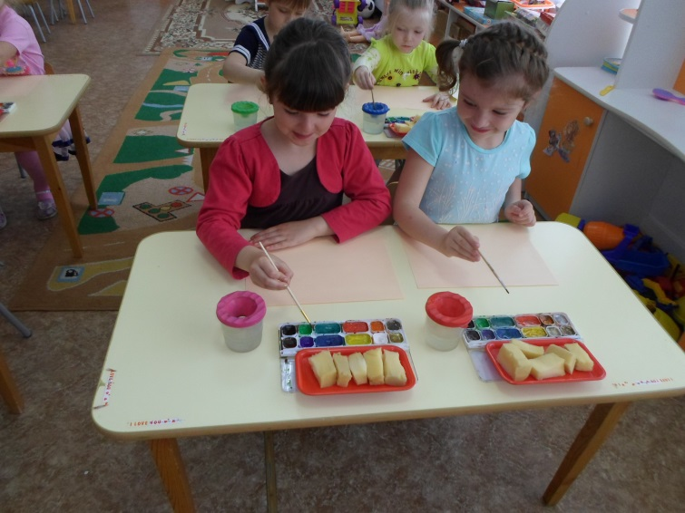
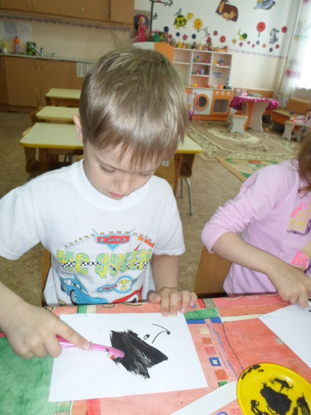
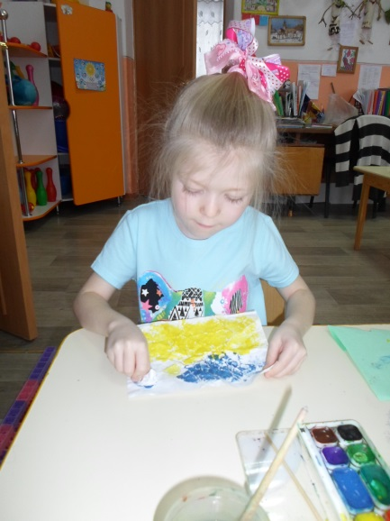
Каждая техника – это маленькая игра, доставляющая ребенку радость, положительные эмоции

Slide 5
Использованием нетрадиционных техник:
Способствует снятию детских страхов;
Развивает уверенность в своих силах;
Развивает пространственное мышление;
Преодоление стереотипов;
Учит детей свободно выражать свой замысел;
Побуждает детей к творческим поискам и решениям;
Учит детей работать с разнообразным материалом;
Развивает чувство композиции, ритма, колорита, цветовосприятия;
Развивает мелкую моторику рук;
Развивает творческие способности, воображение и полёт фантазии.

Slide 6
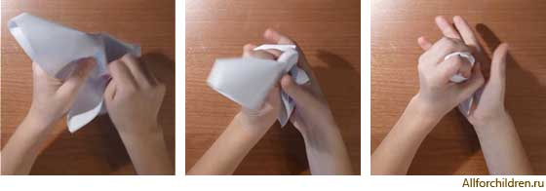
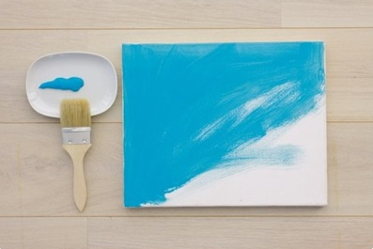
1.
2. 3.

Slide 7
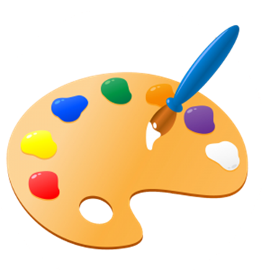
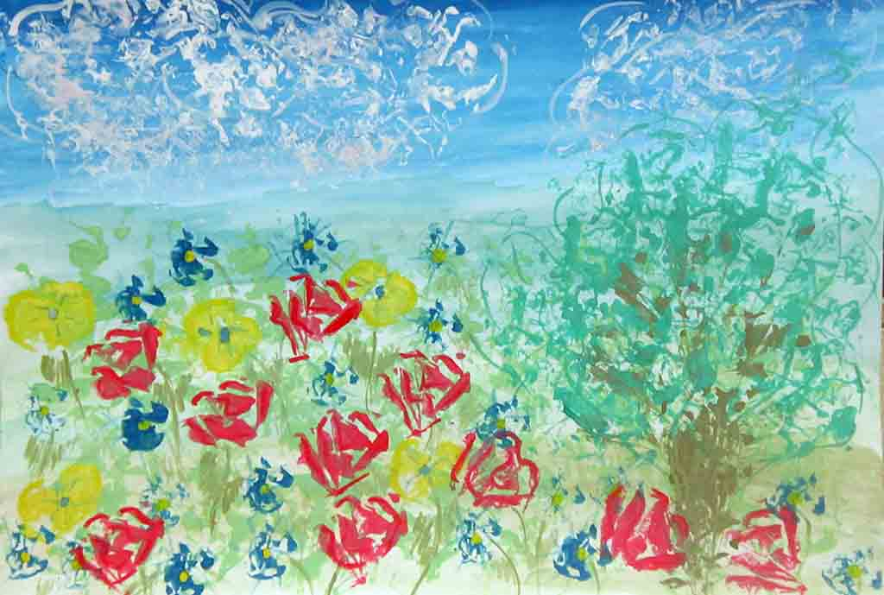
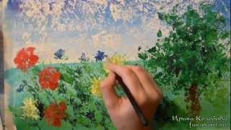
4. 5.
6. 7.

Slide 8
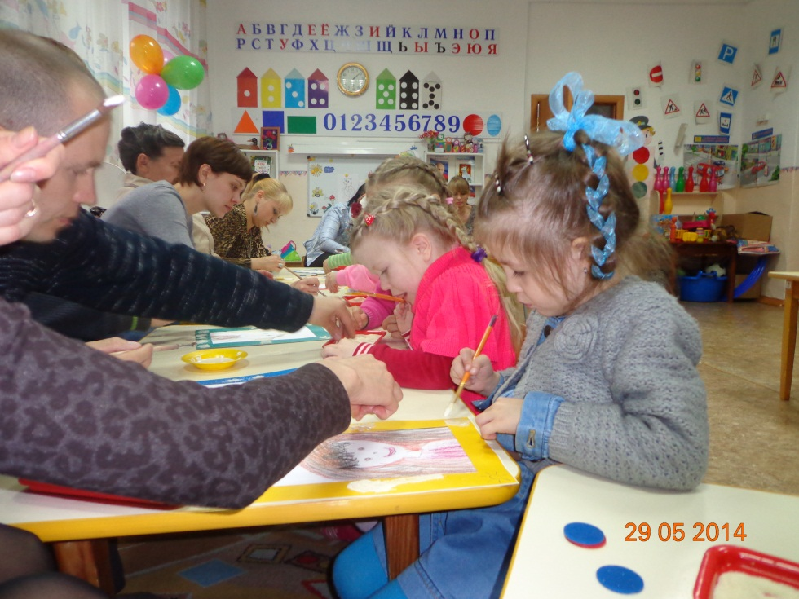
Вывод:

